Slide 1
सिंधु घाटी सभ्यता की कला
3,500 ई. पू. से 2,500 ई. पू.

Slide 2
अब तक इस सभ्यता के अवशेष पाकिस्तान और भारत के पंजाब, सिंध, बलूचिस्तान, गुजरात, राजस्थान, हरियाणा, पश्चिमी उत्तर प्रदेश, जम्मू-कश्मीर के भागों में पाये जा चुके हैं। इस सभ्यता का फैलाव उत्तर में 'जम्मू' के 'मांदा' से लेकर दक्षिण में नर्मदा के मुहाने 'भगतराव' तक और पश्चिमी में 'मकरान' समुद्र तट पर 'सुत्कागेनडोर' से लेकर पूर्व में पश्चिमी उत्तर प्रदेश में मेरठ तक है। लगभग त्रिभुजाकार वाला यह भाग कुल क़रीब 12,99,600 वर्ग किलोमीटर के क्षेत्र में फैला हुआ है। सिन्धु सभ्यता का विस्तार का पूर्व से पश्चिमी तक 1600 किलोमीटर तथा उत्तर से दक्षिण तक 1400 किलोमीटर था। इस प्रकार सिंधु सभ्यता समकालीन मिस्र या 'सुमेरियन सभ्यता' से अधिक विस्तृत क्षेत्र में फैली थी।

Slide 3
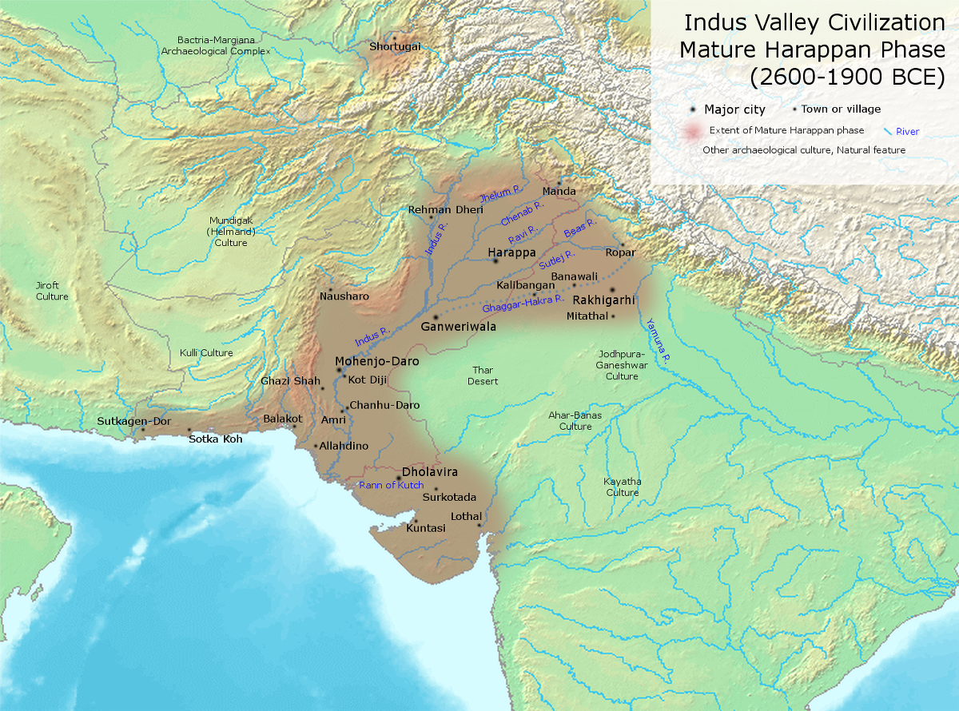

Slide 4
सिंधु घाटी सभ्यता की खोज का श्रेय निम्न विद्वानों को जाता है जिन्होने समय समय पर उत्खनन के द्वारा इस सभ्यता के रहस्यों को विश्व से समक्ष रखा
कनिंघम, हडप्पा -1878
दयाराम साहनी, हडप्पा - 1921
राखलदास बांधोपाध्याय, मोहनजोदडो - 1922
सर जॉन मार्शल -1924
अरनेंट मैक - 1924

Slide 5
सिंधु नदी के किनारे पर पुष्पित-पल्लवित होने के कारण इस सभ्यता को " सिंधु घाटी की सभ्यता " कहा जाता है.
1. कुयेटा सभ्यता (3,500 ई.पू. से 1,800 ई.पू)
2. अमरी नूंदरानाल सभ्यता (3,000 ई.पू. से 1,800ई.पू)
3. झोब सभ्यता (4,000 ई.पू. से 2,500ई.पू)
4. कुल्ली मेंहि सभ्यता (2,800 ई.पू. से 2,700ई.पू)
5.हड़प्पा,मोहनजोदडो तथा लोथल सभ्यता की कला ( 2,700 ई.पू. से 1,700ई.पू)
6. झुंकर ताहता झांगर सभ्यता (1,500ई.पू)

Slide 6
नगर नियोजन
सिन्धु या हड़प्पा सभ्यता की नगर योजना में सड़के सीधी एवं नगर सामान्य रूप से चौकोर होते थे। सड़के एक दुसरे को समकोण पर काटती हुई जाल सी प्रतीत होती थीं।
घरों का गंदा पानी नालियों से होता हुआ नगर की मुख्य नाली में गिरता था। नालियां ऊपर से ढकी होती थीं नालियों के निर्माण में मुख्यतः ईंट का प्रयोग किया जाता था, कहीं कहीं पर चूने और जिप्सम का भी प्रयोग मिलता है।
भवनों के निर्माण मुख्यतः पक्की ईंटों का प्रयोग होता था, लेकिन कुछ स्थलों जैसे कालीबंगा और रंगपुर में कच्ची ईंटों का भी प्रयोग किया गया है।सभी प्रकार की ईंटें निश्चित अनुपात में बनायीं गयीं थीं और अधिकांशतः आयताकार थीं
सिन्धु सभ्यता के प्रायः सभी नगर दो भागों में विभाजित थे – पहला भाग प्राचीर युक्त दुर्ग कहलाता था, और दूसरा भाग जिसमे सामान्य लोग निवास करते थे निचला नगर कहलाता था।
सामान्यतया मकान छोटे होते थे, जिनमे 4-5 कमरे होते थे। प्रत्येक घर में एक आंगन. एक रसोईघर तथा एक स्नानागार होता था। अधिकांश घरों में कुँओं के अवशेष मिले हैं।
कुछ बड़े आकार के भवन भी मिले हैं, जिनमे 30 कमरे बने होते थे। दो मंजिलें भवनों का निर्माण भी कहीं कहीं मिलता है।
स्वच्छता और सफाई का ध्यान रखते हुए घरों के दरवाजे मुख्य सड़क की और न खुलकर पीछे की और खुलते थे।
मोहनजोदड़ो में विशाल अन्नागार मिला है, जो 45.71 मीटर लम्बा तथा 15.23 मीटर चौड़ा है। संभवतः यह सार्वजानिक स्थल था।

Slide 7
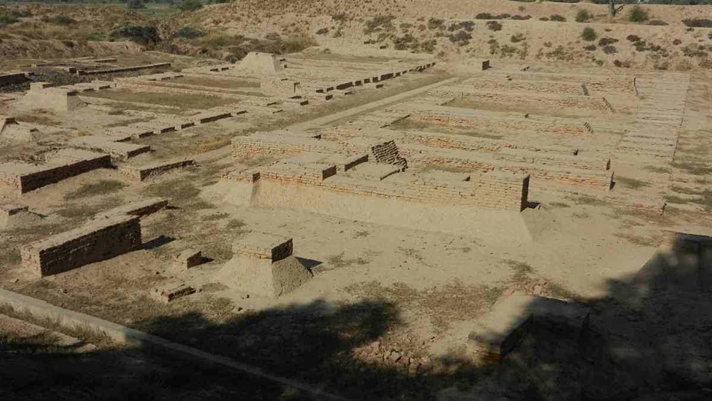
वास्तु कला

Slide 8
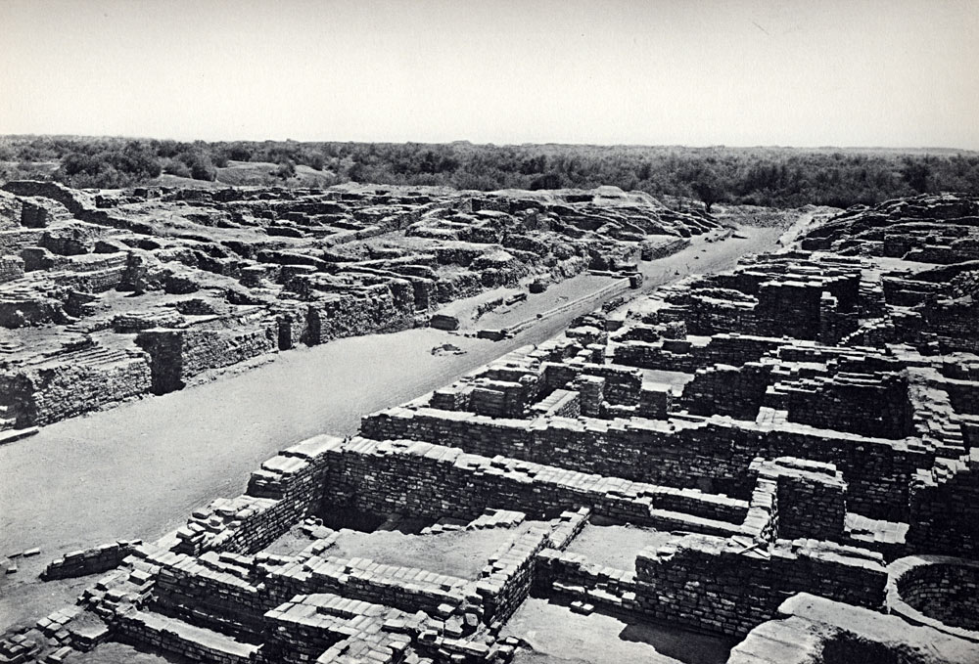
सड़कें

Slide 9
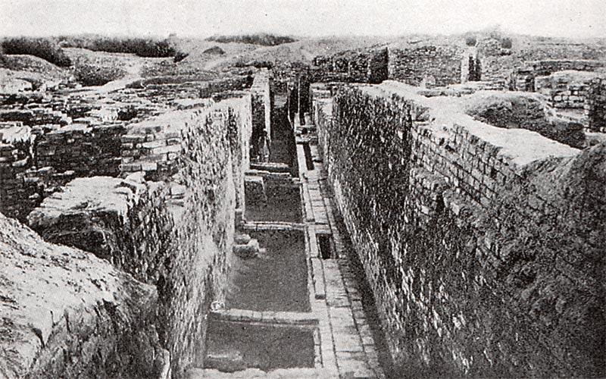

Slide 10
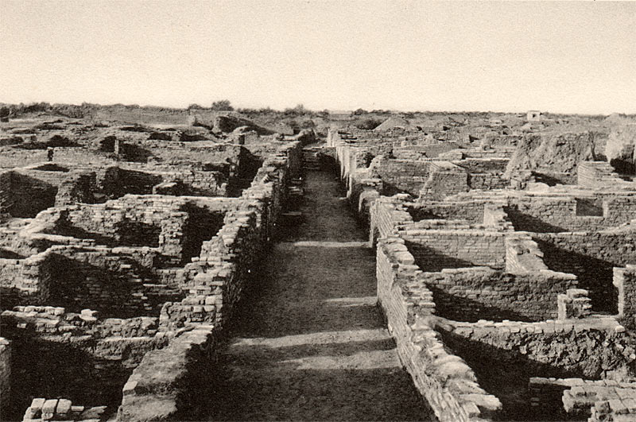

Slide 11
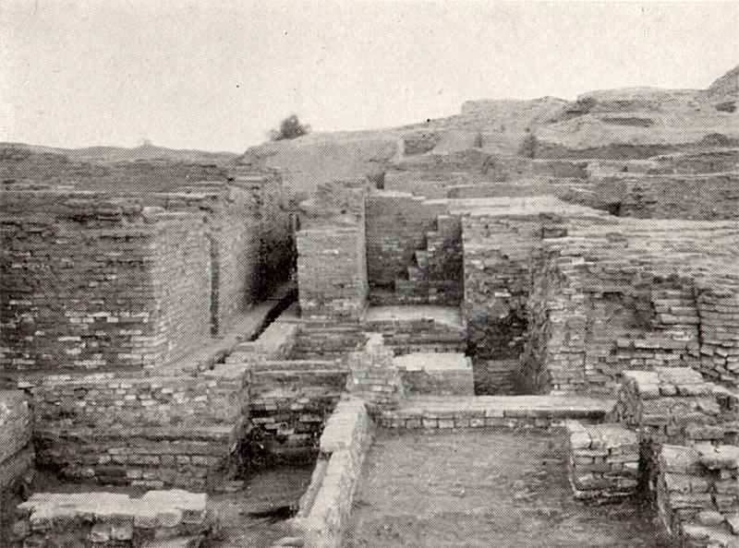

Slide 12
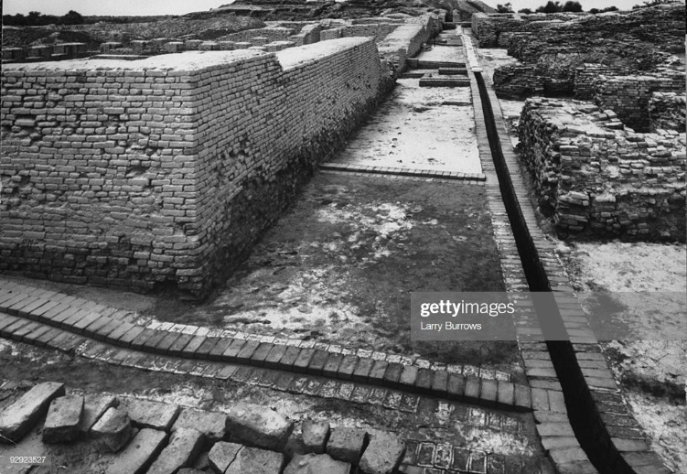
नालीयाँ

Slide 13
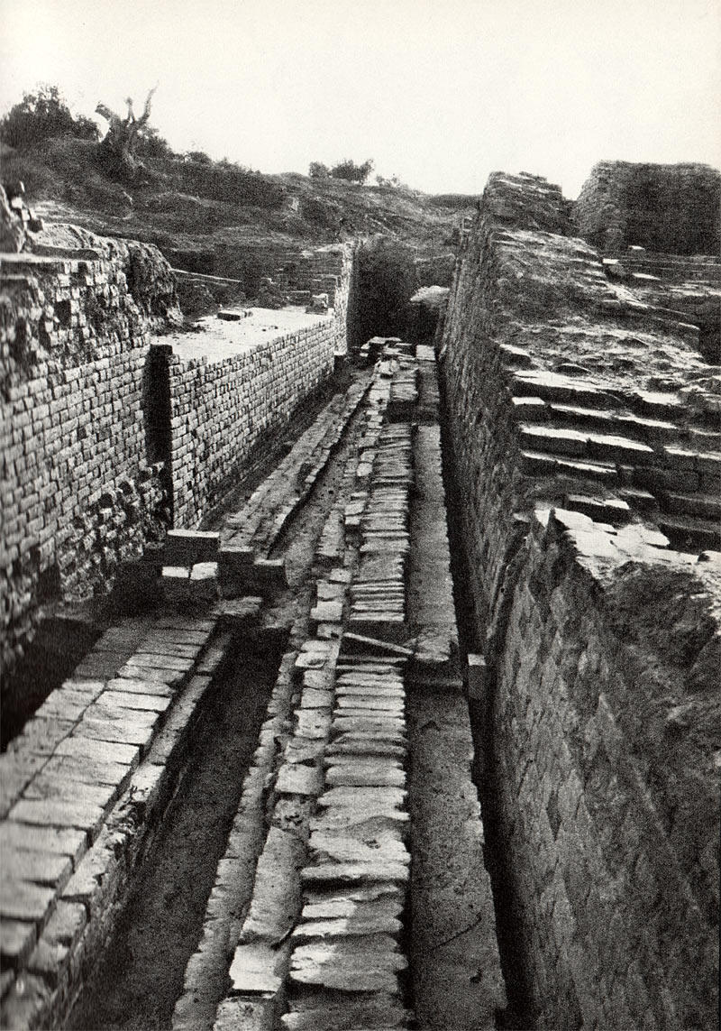

Slide 14
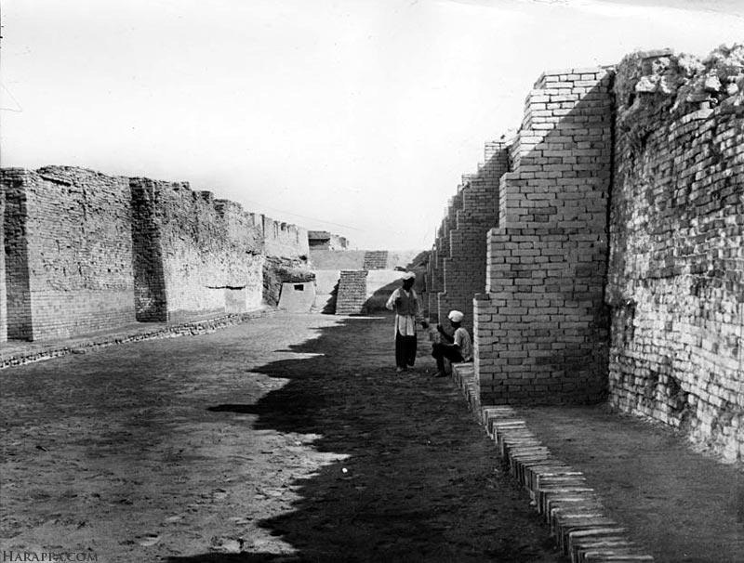

Slide 15
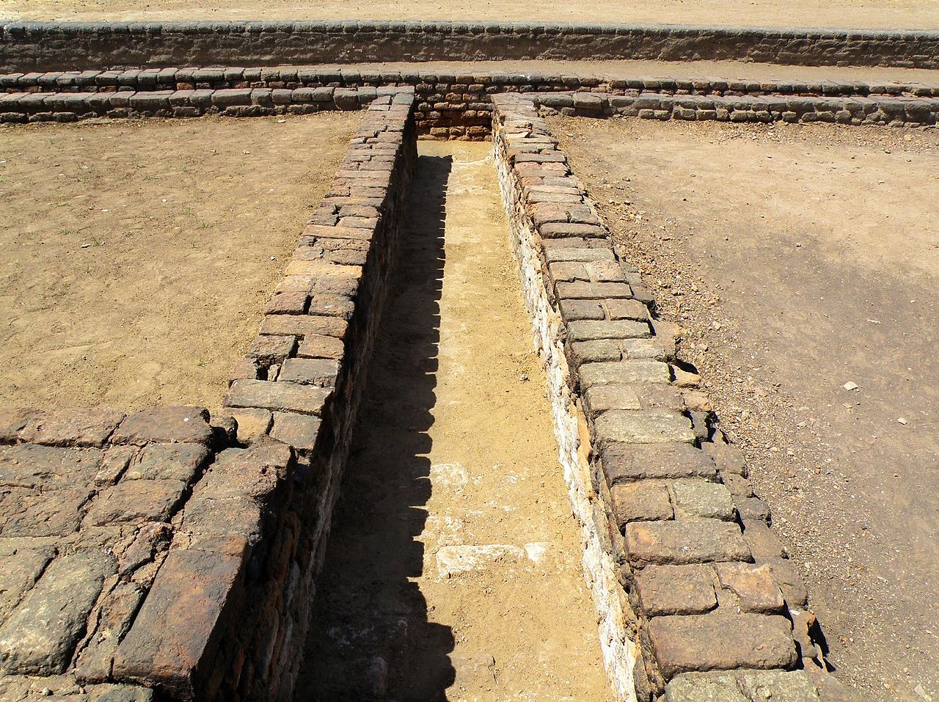

Slide 16
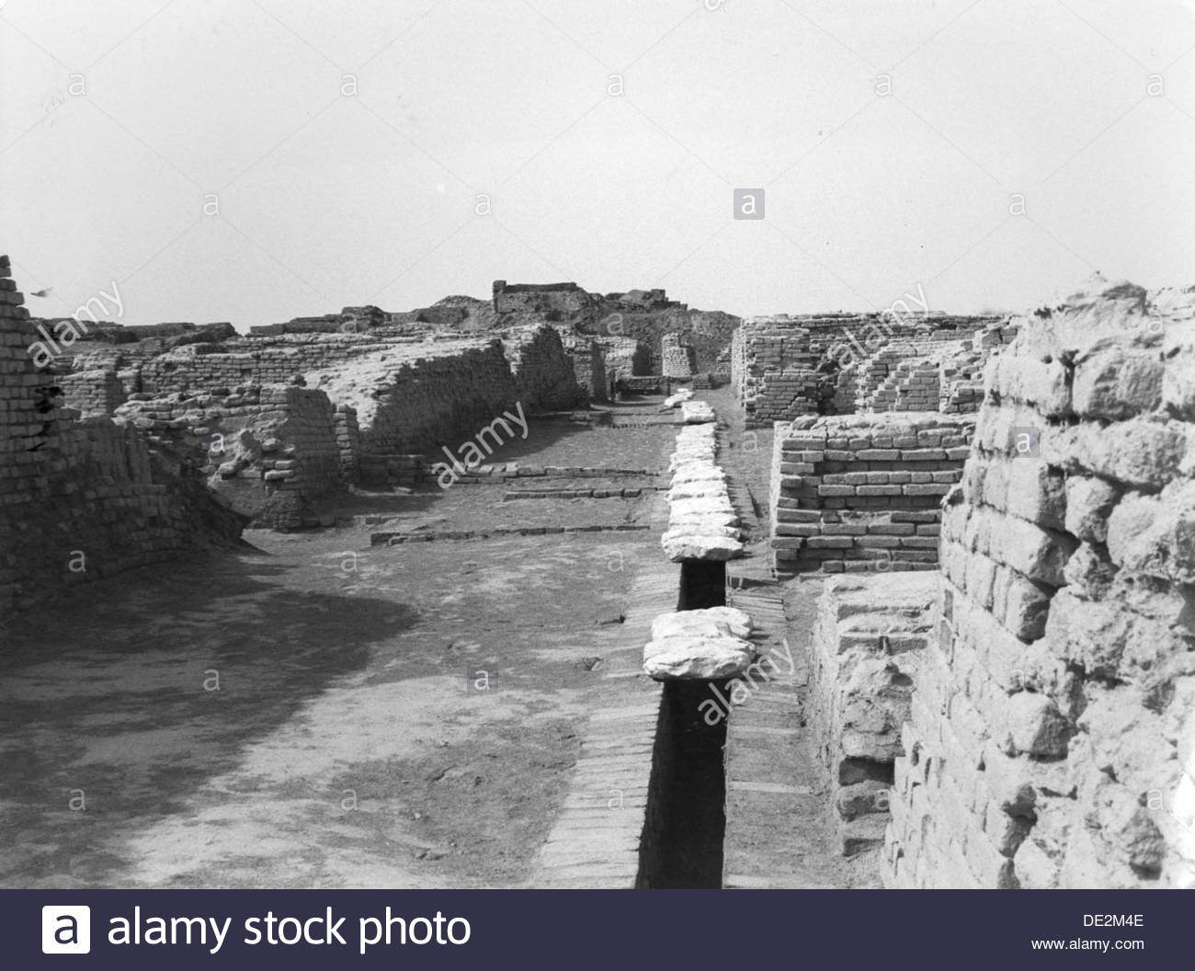

Slide 17
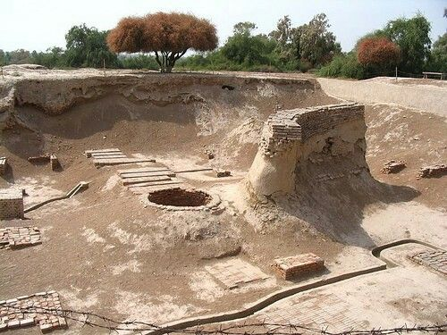

Slide 18
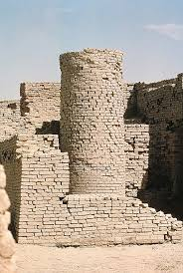

Slide 19
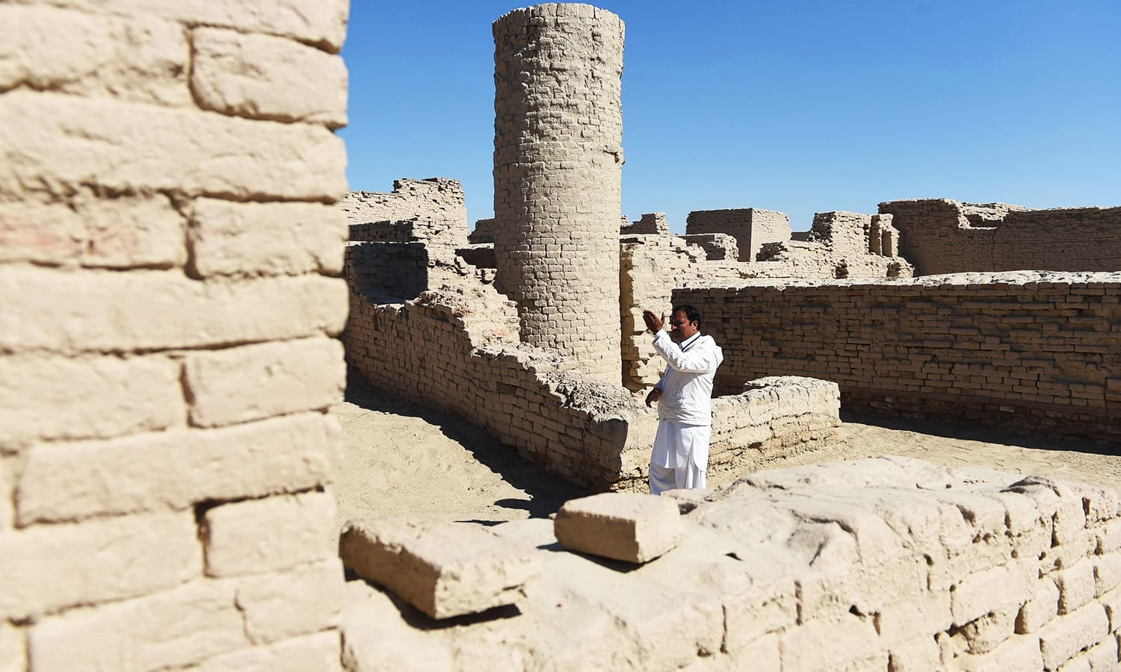

Slide 20
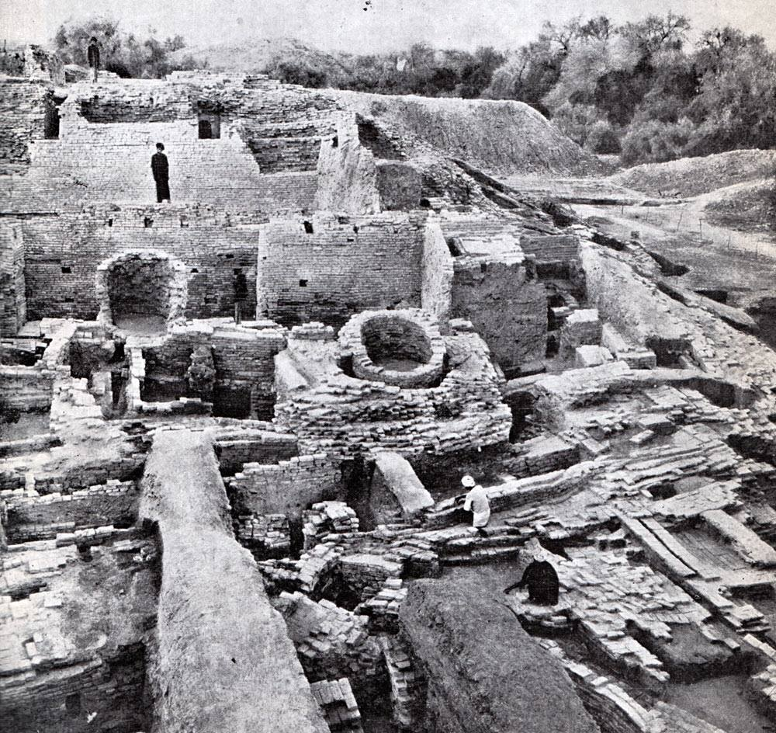

Slide 21
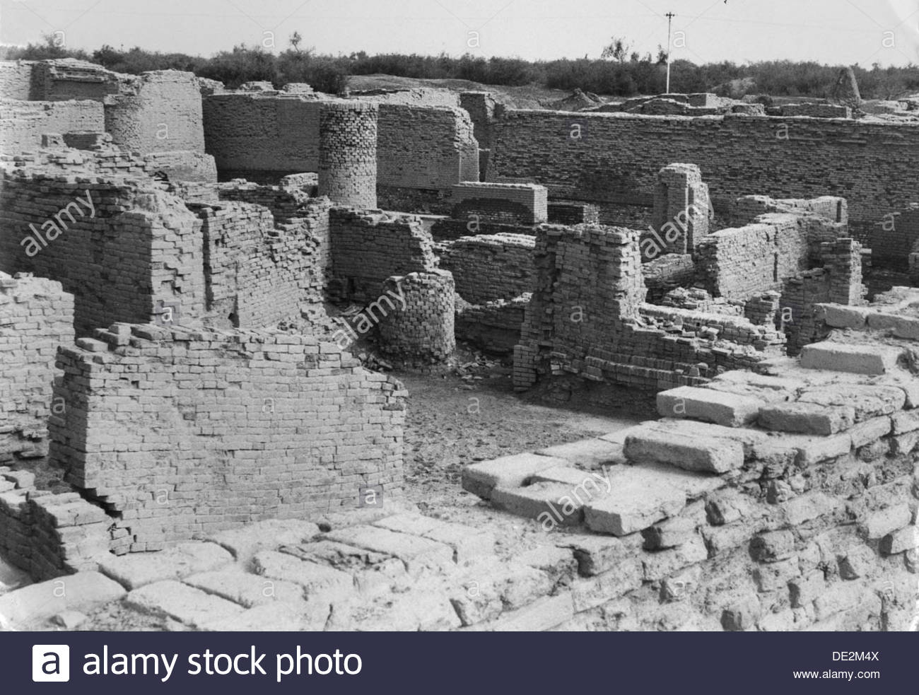

Slide 22
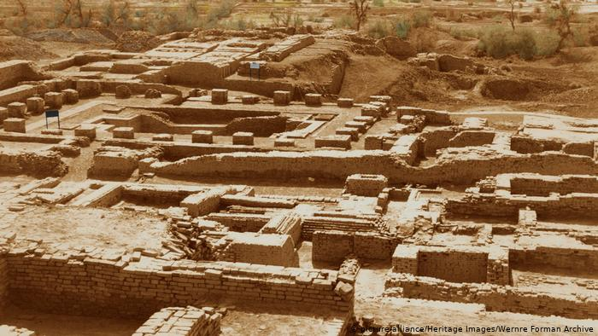

Slide 23
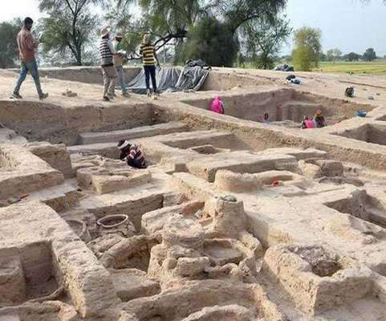

Slide 24
स्नानघर, बृहत्स्नानागार
इस सभ्यता का सर्वाधिक उल्लेखनीय स्मारक बृहत्स्नानागार है। इसका विस्तार पूर्व से पश्चिम की ओर 32.9 मीटर तथा उत्तर से दक्षिण की ओर 54.86 मीटर है। इसके मध्य में स्थित स्नानकुण्ड 11.89 मीटर लम्बा, 7.01 मीटर चौड़ा एवं 2.44 मीटर गहरा है। इस जलकुंड के अन्दर प्रवेश करने के लिए स्नानघर दक्षिणी और उत्तरी सिरों पर 2.43 मीटर चौड़ी सीढ़ियां बनाई गई थी। फर्श पक्की ईटों का बना हुआ था। स्नानागार के फर्श की ढाल दक्षिण से पश्चिम की ओर है। कुण्ड के चारों ओर बरामदे एवं इनके पीछे अनेक छोटे-छोटे कमरे निर्मित थे। कमरे संभवतः दुमंजिले थे, क्योंकि ऊपर जाने के लिए सीढ़ियां भी मिली हैं कुण्ड के पूर्व में स्थित एक कमरे से ईटों की दोहरी पंक्ति से बने एक कूप का उल्लेख मिला है जो सम्भवतः स्नानागार हेतु जल की आपूर्ति करता था

Slide 25
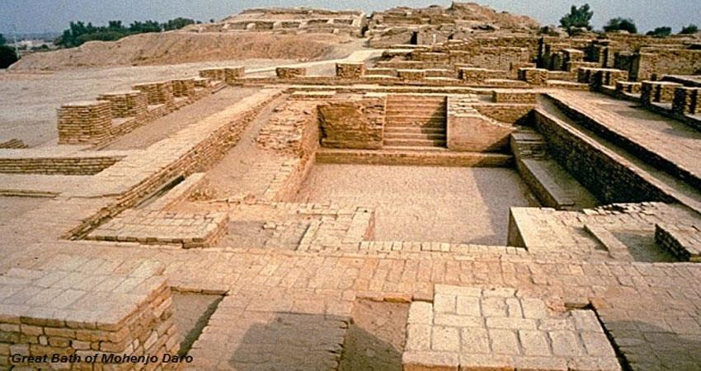
स्नानघर 12x7 मीटर

Slide 26
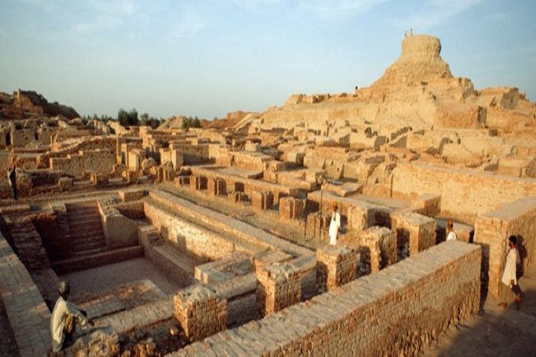

Slide 27
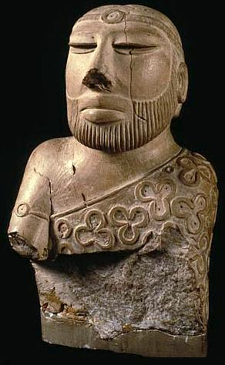
मूर्तिकला, मोहनजोदडो
दाढ़ी वाला योगी, सफेद चुना पत्थर सेमी

Slide 28
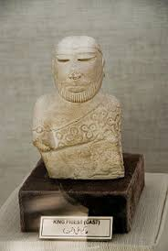
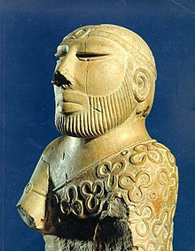
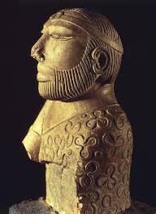

Slide 29
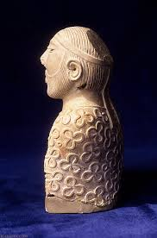
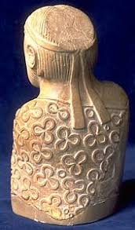

Slide 30
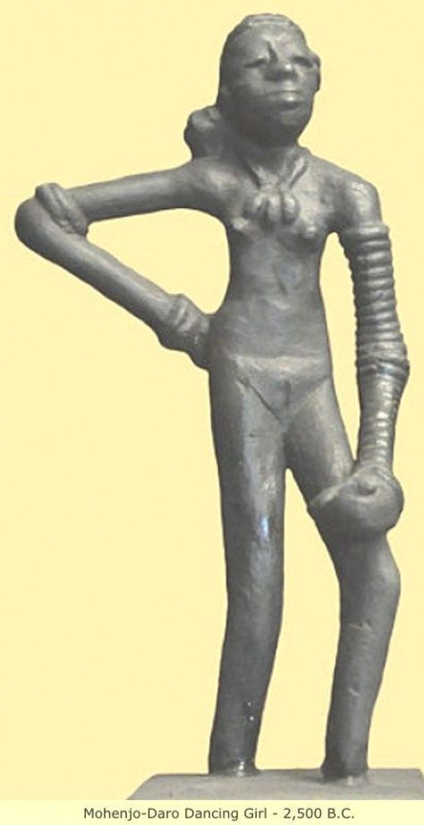
कांस्य नर्तकी, मोहनजोदडो
4.5 इंच

Slide 31
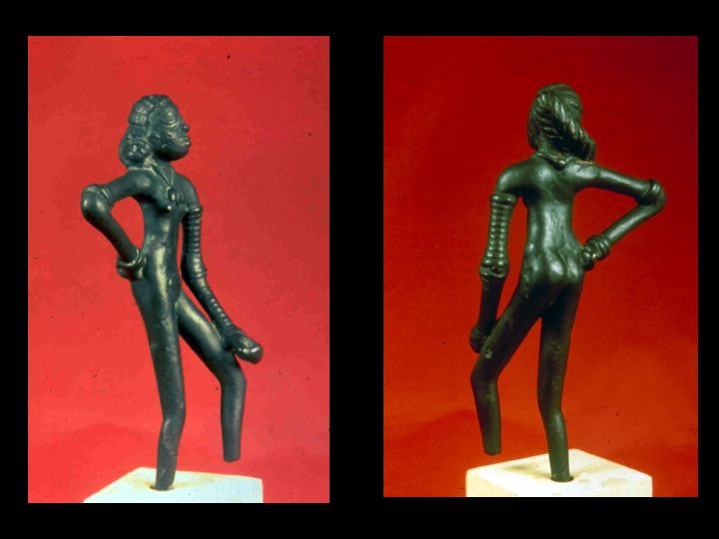

Slide 32
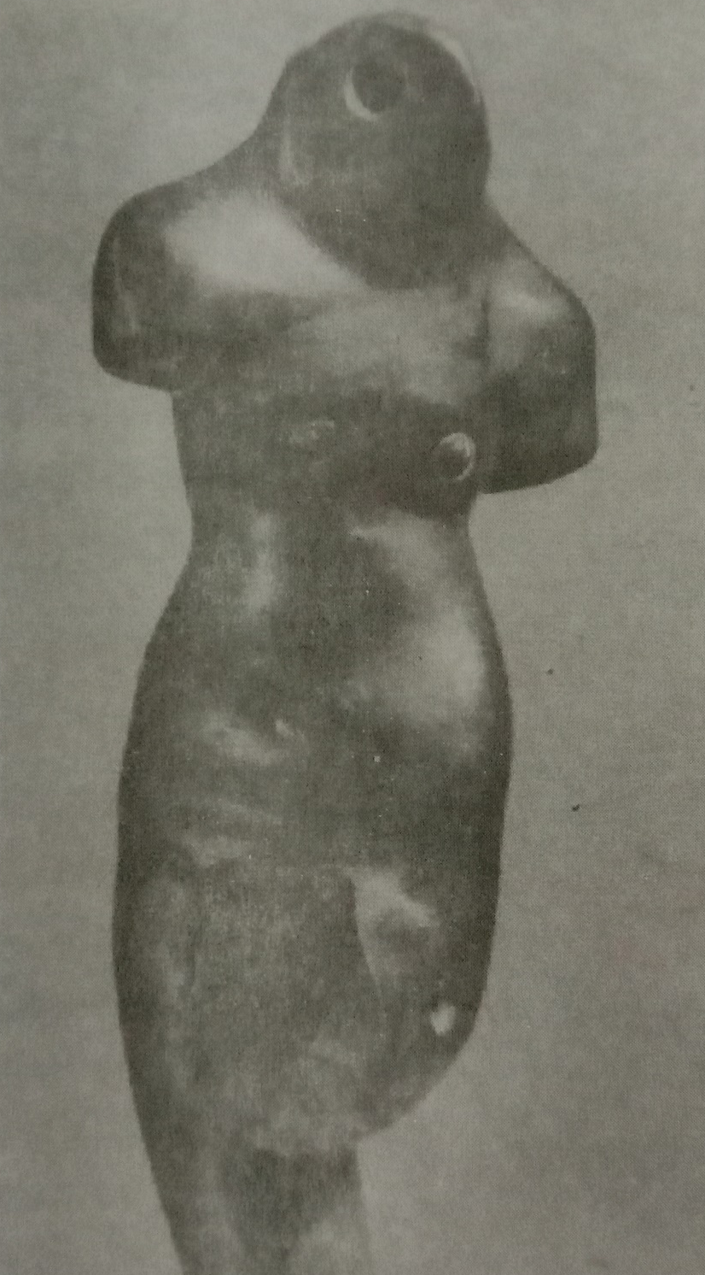
नर्तकी धड़, हड़प्पा
सलेटी पत्थर , 10x4x3 सेमी

Slide 33
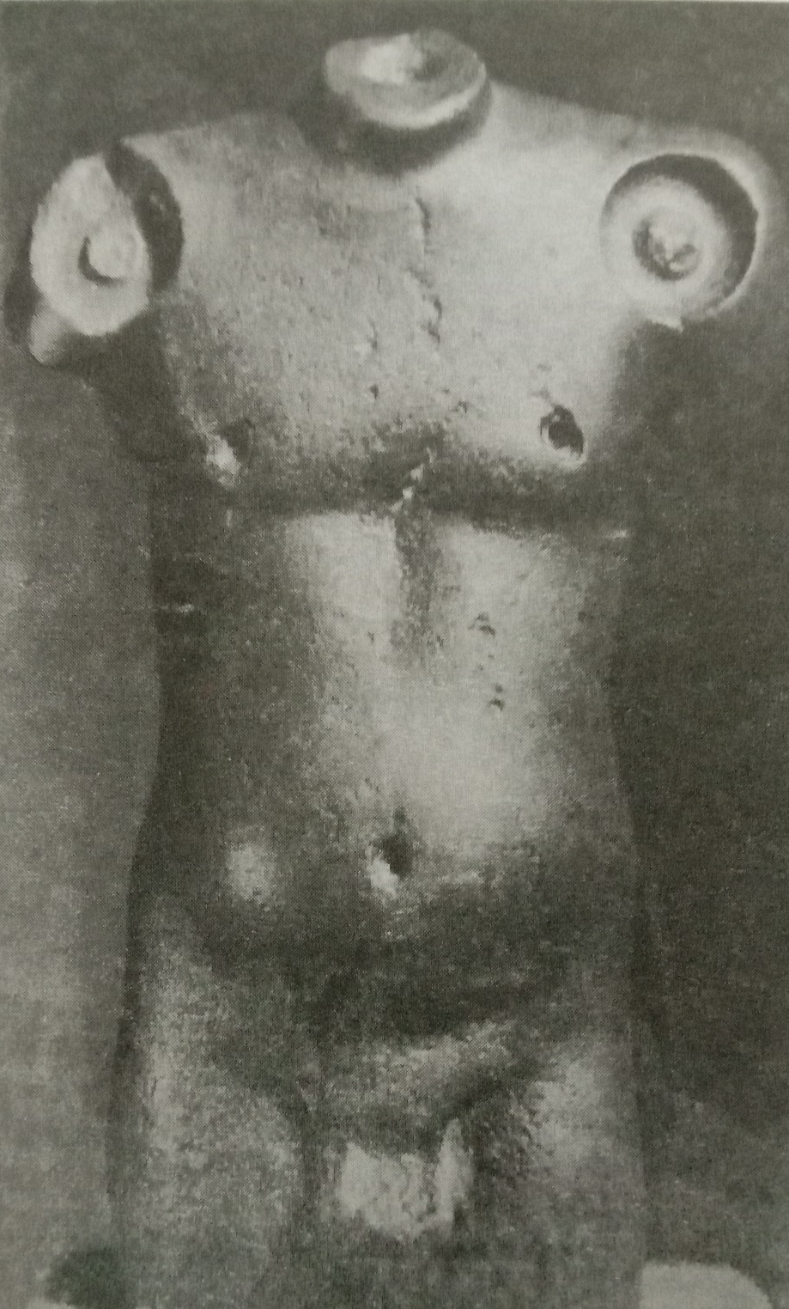
पुरुष धड़, हड़प्पा
लाल बलुआ पत्थर 9.2x5.5x3 सेमी

Slide 34
धर्म
अभी तक सिन्धु घाटी की खुदाई में कोई मन्दिर या पूजा स्थान नहीं मिला, अत: इस सभ्यता के धार्मिक जीवन का एकमात्र स्रोत यहाँ पाई गई मिट्टी और पत्थर की मूर्तियों तथा मुहरें हैं। इनसे यह ज्ञात होता है कि यहाँ मातृदेवी की, पशुपति शिव की तथा उसके लिंग की पूजा और पीपल, नीम आदि पेड़ों एवं नागादि जीव जंतुओं की उपासना प्रचलित थी। मोहनजोदड़ो तथा हड़प्पा में खड़ी हुई अर्धनग्न नारी की बहुत मृण्मय मूर्तियाँ मिली हैं, इनके शरीर पर छोटा सा लहंगा है, जिसे कटि प्रदेश पर मेखला से बाँधा गया है। गले में हार पड़ा हुआ है तथा मस्तक पर पंखे के आकार की विचित्र शिराभूषा है। इसके दोनों ओर प्याले जैसा पदार्थ है, जिसमें लगे धुएँ के निशान से यह ज्ञात होता है कि इनमें भक्तों द्वारा देवी को प्रसन्न करने के लिए तेल या धूप जलाया जाता था।

Slide 35
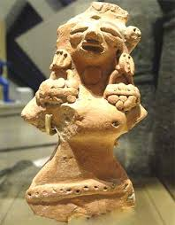
म्रण मूर्तियाँ
मातृ देवी

Slide 36
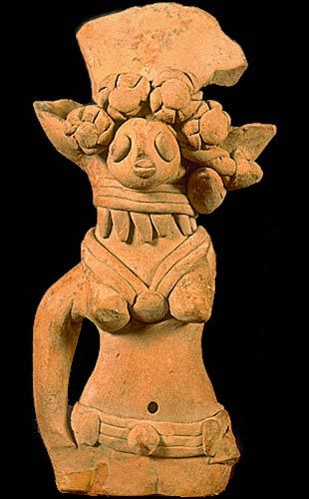

Slide 37
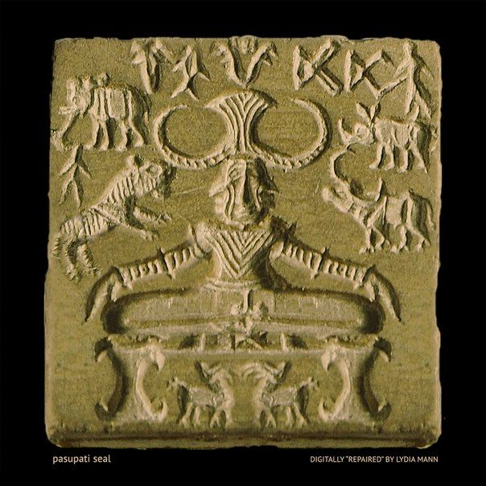
पुरुष देवताओं में पशुपति प्रधान प्रतीत होता है। एक मुहर में तीन मुँह वाला एक नग्न व्यक्ति चौकी पर पद्मासन लगाकर बैठा हुआ है। इसके चारों ओर हाथी तथा बैल हैं। चौकी के नीचे हिरण है, उसके सिर पर सींग और विचित्र शिरोभूषा है। इसने हाथों में चूड़ियाँ और गले में हार पहन रखा है। यह मूर्ति शिव के पशुपति रूप की समझी जाती है। पद्मासन में ध्यानावस्थित मुद्रा में इसकी नासाग्र दृष्टि शिव के योगेश्वर या महायोगी रूप को सूचित करती है।

Slide 38
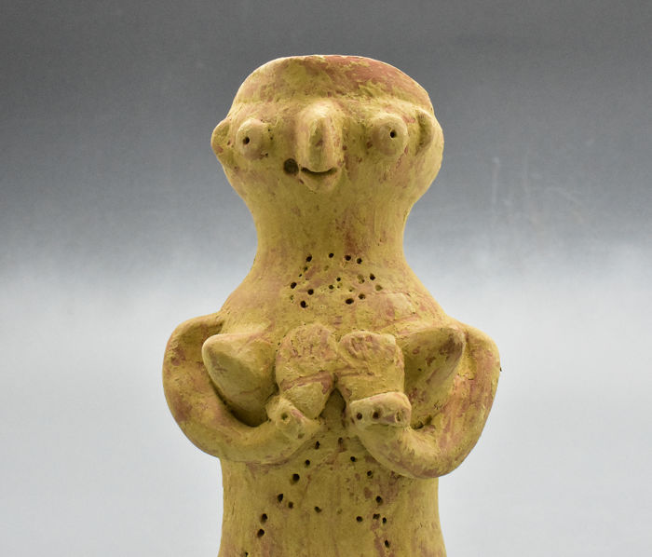

Slide 39
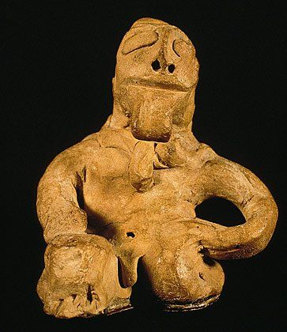

Slide 40
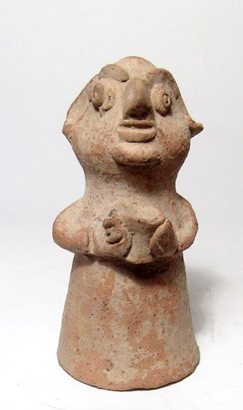

Slide 41
मोहरें
अब तक क़रीब 2000 मुहरें प्राप्त की जा चुकी हैं। इसमें लगभग 1200 अकेले मोहनजोदाड़ो से प्राप्त हुई हैं। ये मुहरे बेलनाकार, वर्गाकार, आयताकार एवं वृत्ताकार रूप में मिली हैं मोहरें हाथी दाँत, पकाई मिट्टी, नीले या सफेद विशेष चमकीले पत्थरों से बनी है . । अधिकांश मुहरों पर संक्षिप्त लेख, एक श्रृंगी सांड, भैंस, बाघ, गैडा, हिरन, बकरी एवं हाथी के चित्र उकेरे गये हैं। इनमें से सर्वाधिक आकृतियाँ एक श्रृंगी, सांड की मिली हैं।

Slide 42
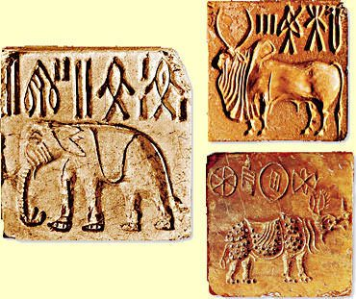

Slide 44
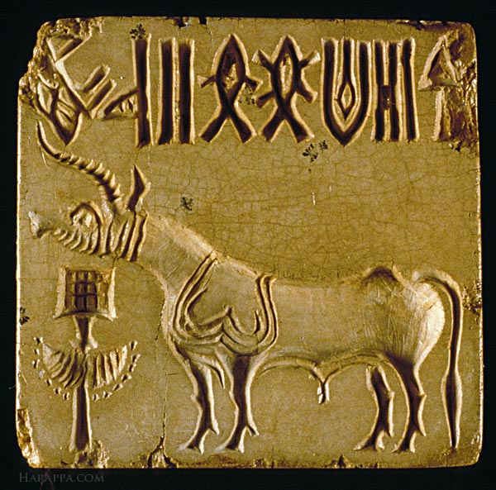

Slide 45
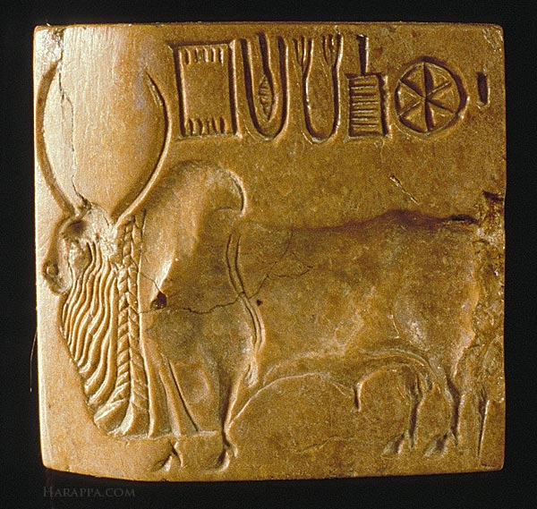

Slide 46
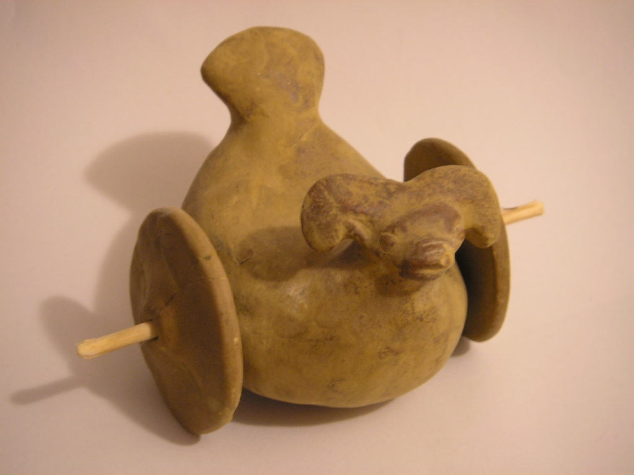

Slide 47
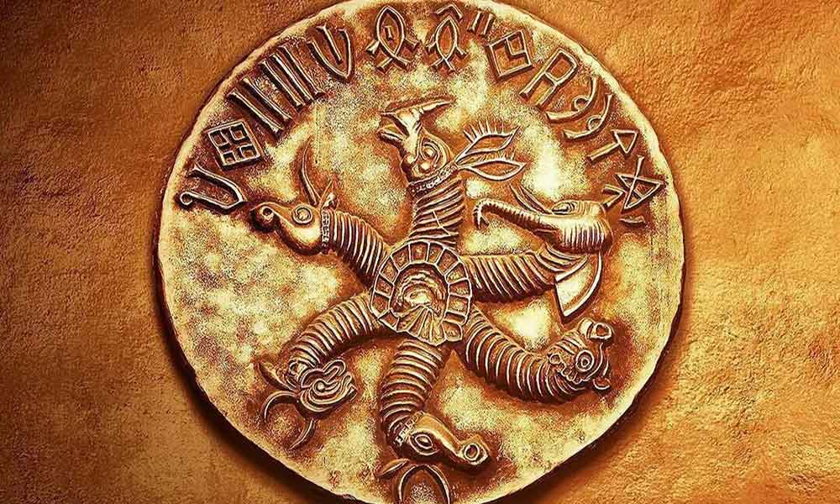

Slide 48
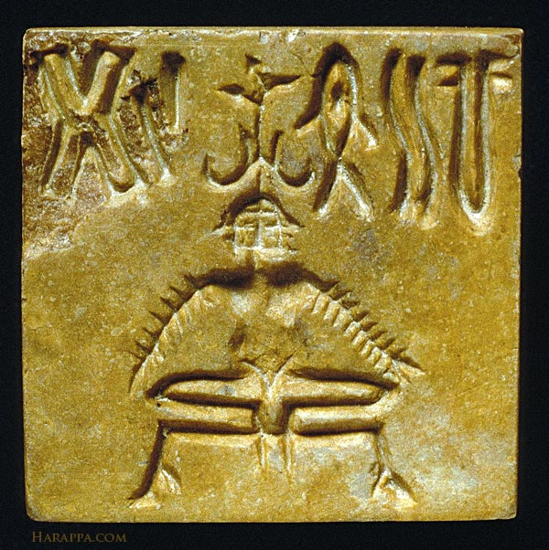

Slide 49
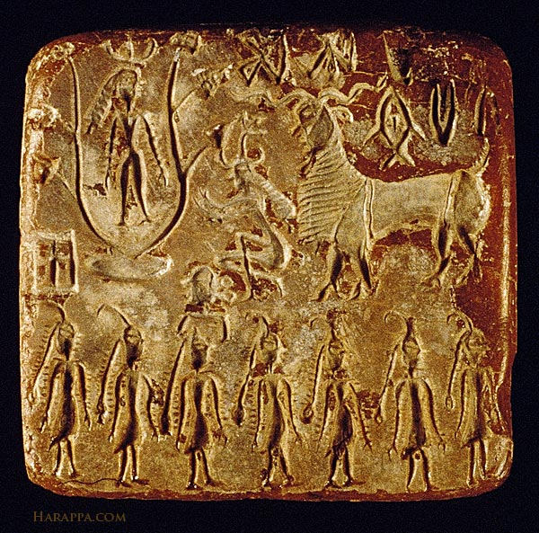

Slide 50
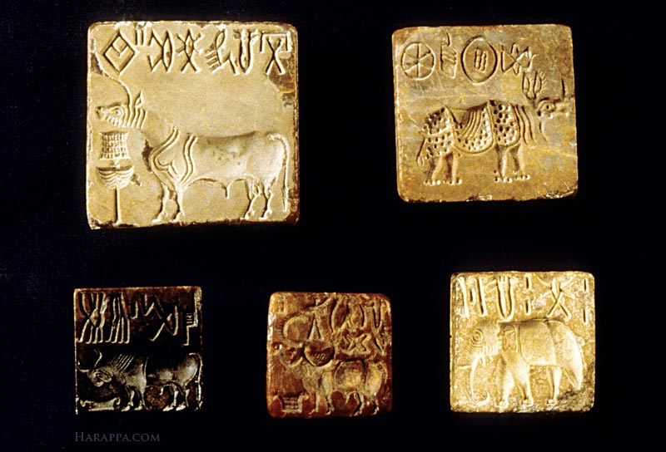

Slide 51
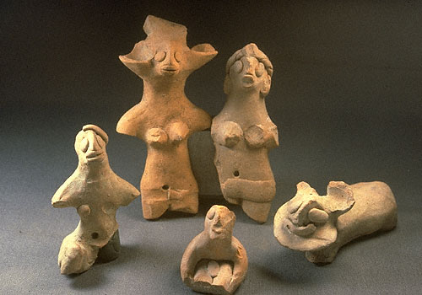
खिलौने

Slide 52
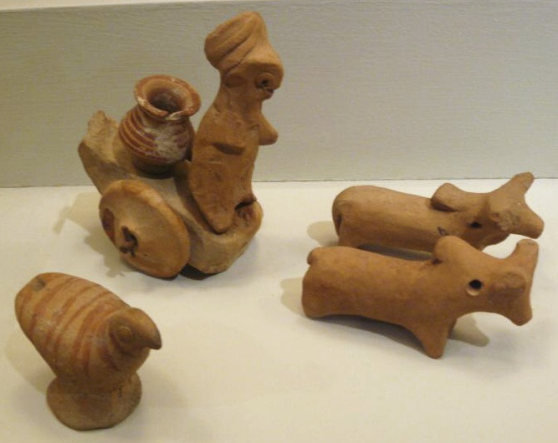

Slide 53
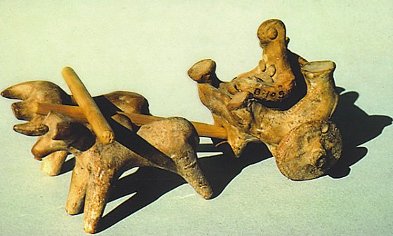

Slide 54
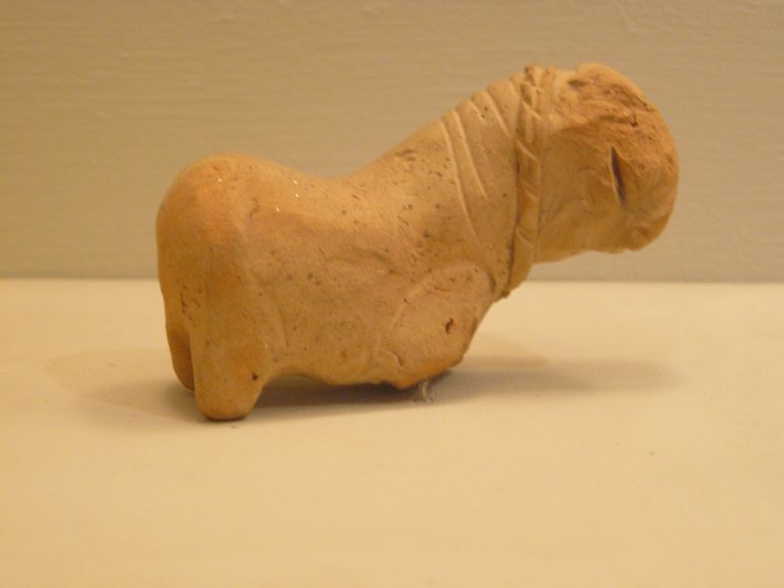

Slide 55
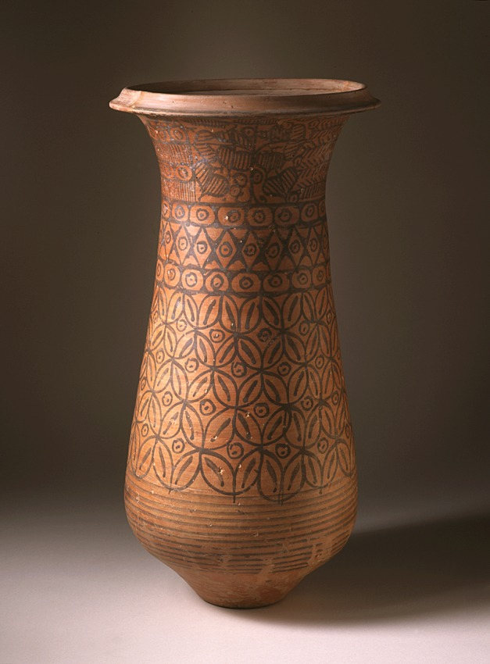
मिट्टी के बर्तन

Slide 56
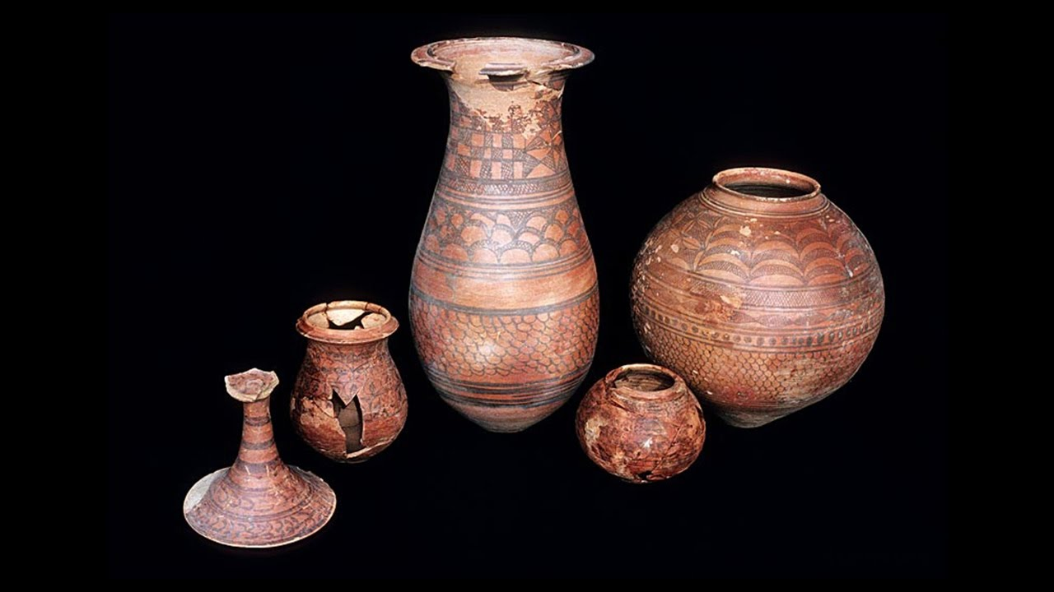

Slide 57



Slide 58



Slide 59



Slide 60



Slide 61


Slide 62

आभूषण

Slide 63


Slide 64


Slide 65


Slide 66


Slide 67
आर्थिक सभ्यता
सिन्धु सभ्यता की अर्थवयवस्था कृषि प्रधान थी, किन्तु पशुपालन और व्यापार भी प्रचलन में थे।
इस सभ्यता के लोग गेंहू, जौ, चावल, कपास, व् सब्जियों का उत्पादन करते थे।
सर्वप्रथम कपास के उत्पादन का श्रेय सिन्धु सभ्यता के लोगों को ही प्राप्त है। यूनानियों ने इसे ‘सिडोन’ नाम दिया।
हड़प्पाई लोग संभवतः लकड़ी के हलों का प्रयोग करते थे। फसल काटने के लिए पत्थर के हसियों का प्रयोग किया जाता था।
पशुपालन कृषि का सहायक व्यवसाय था। लोग गाय, बैल, भैंस, हाथी, ऊंट, भेड़, बकरी और सूअर और कुत्ते को पालतू बनाते थे। वाणिज्य-व्यापार बैलगाड़ी और नावों से संपन्न होता था। हड़प्पा, मोहनजोदड़ो तथा लोथल सिन्धु सभ्यता के प्रमुख व्यापारिक नगर थे।
सिन्धु सभ्यता का व्यापार सिन्धु क्षेत्र तक ही सीमित नहीं था, अपितु मिस्र, मेसोपोटामिया और मध्य एशियाई देशों से भी होता था। सैन्धववासियों का व्यापारिक सम्बन्ध ईरान, अफगानिस्तान, ओमान, सीरिया, बहरीन आदि देशों से भी था। व्यापार मुख्यतः कीमती पत्थरों, धातुओं, सीपियों आदि तक सीमित था।
सैन्धव सभ्यता के प्रमुख बंदरगाह- लोथल, रंगपुर सुत्कांगेडोर, सुत्काकोह, प्रभासपाटन आदि थे।

Slide 68
लोथल सभ्यता की कला ( 2,700 ई.पू. से 1,700ई.पू)
लोथल अहमदाबाद जिले में भोगावा नदी के किनारे सरगवाला ग्राम के पास है इसकी खुदाई श्री रंगनाथ राव के नेतृत्व मे सन 1954-55 में की गयी

Slide 69


Slide 70


Slide 71

The bathroom-toilet structure of houses in Lothal

Slide 72

The warehouse of Lothal

Slide 73


Slide 74


Slide 75

Pottery from Lothal.

Slide 76
कालिबंगा सभ्यता : यह राजस्थान के हनुमानगढ़ जिले में घग्घर नदी के बाएँ तट पर स्थित है इसकी खुदाई 1953 में बी. बी. लाल एवं बी. के. थापर द्वारा कराई गयी .

Slide 77


Slide 78


Slide 79


Slide 80


Slide 81


Slide 82


Slide 83


Slide 84


Slide 85


Slide 86


Slide 87


Slide 88


Slide 89


Slide 90


